Slide 1

LOGO
创新
2017
清华大学工程管理硕士
MEM入学引导课程
共赢
学 员 手 册
飞跃

Slide 2

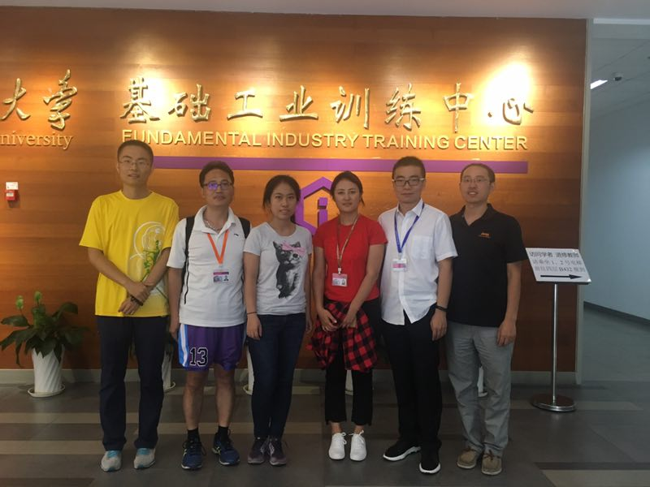
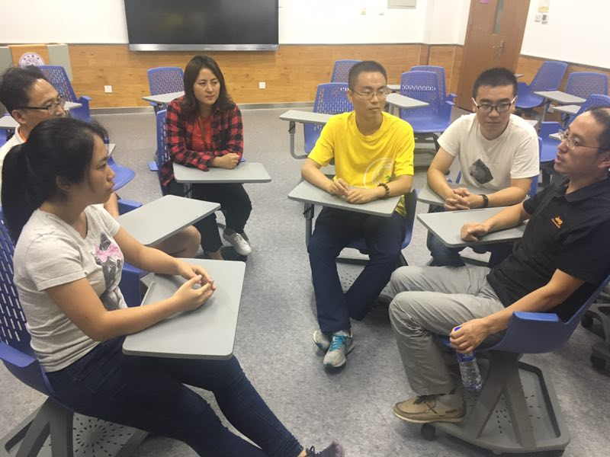
前言
亲爱的学员：
欢迎您成为清华大学工程管理硕士（MEM）的一员，本课程乃是专为MEM学生所开设的入学导引课程XLP；作为一门【MEM入学导引课】，我们提供的师资阵容包括来自清华大学基础工业训练中心-顾学雍老师、机械工程学院基础工业训练中心-卢达溶老师，以及校园VC创始人-殷建松老师，为各位学员进行为期四天的MEM入学引导。
Processing data through a single universal learning algorithm-can get all the knowledge from the past, the present, and the future.
－Pedro Domingos,TMA,P.25
Introduction

Slide 3
目录
Introduction
逻辑模型
logical model
2
4
附件
社群画布
Enclosure
Social canvas
3
5
1
参考文献
项目介绍
Reference
about me
延时文字

Slide 4
LOGO
项目介绍
认识自己
认识清华
清华与我
step1
step2
step3
·运用Standout2.0发现自己的优势
·个人简历编辑迭代
·每日课前小组晨间汇报
·钱俊雯老师介绍图书馆使用
·进入学校实验室，参观探究
·了解社团资源
·学习上期班级学员手册和班级宪章
·制定本期班级学员手册和班级宪章
·终极汇报演出

Slide 5

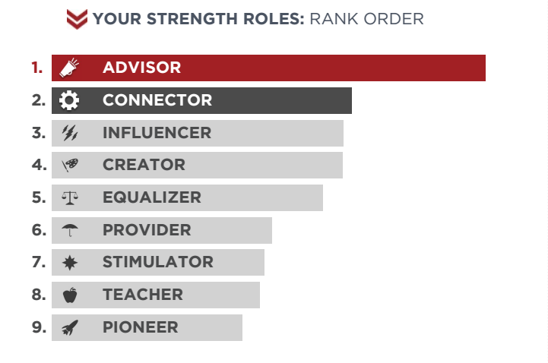


LOGO
认识自己
认识自己
Standout2.0
分析个人报告
01
测试自己的优势领域，从而结合实际重新认识自己，在MEM团队中发挥自己的优势。
02
通过Standout优势测试，形成个人报告，给出职业建议。
个人简历迭代
极速约会
03
在4天的入学引导课及以后的学习生涯中，持续迭代个人，展示自我。
04
通过查阅其他同学的简历，找到自己想要了解的人。

Slide 6



LOGO
认识清华
认识清华
图书馆介绍
实验室探究
01
提供信息资源查找平台
02
前往清华各个实验室，探究前沿技术
清华社团
03
寻找社群资源

Slide 7
LOGO
清华与我
清华与我
上一期宪章和手册
整理本期宪章和手册
01
审阅上一期班级宪章和学院手册。找出问题和存在的不足。
02
利用老师教的合弄制和社群画布修改上一期的班级宪章和学员手册。
终极汇报演出
03
汇总各个小组成果，完成终极汇演。

Slide 8

天行健 君子以自强不息
地势坤 君子以厚德载物

